Slide 1
Введение в машинное обучение

Slide 2
Что такое Машинное Обучение?
Существует множество прикладных задач, где накоплено огромное количество данных (информация о пациентах, о клиентах банка, экспериментальные данные и т.д.)
С этими данными можно, например, строить аналитику: выявлять закономерности, тенденции
Однако, зачастую требуется решать задачи предсказания, принятия решения (какой диагноз поставить, выдавать ли кредит человеку или нет, предсказать распространение вируса и т.д.)
Машинное обучение - совокупность методов, направленных на построение моделей на основе имеющихся данных.

Slide 3
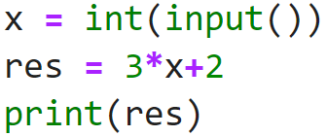
Что такое Машинное Обучение?
Данные
“Обычное” программирование
Ответы
Правила

Slide 4
Что такое Машинное Обучение?
Данные
“Обычное” программирование
Ответы
Правила
Данные
Машинное обучение
Правила
Ответы

Slide 5
Постановка задачи
X - множество объектов, Y - Множество ответов
X → Y - неизвестная нам зависимость (target function)
Что известно?
{x₁, x₂,..., x_{k}} - обучающая выборка, y_{i}(x_{i}) - известные ответы
Задача
Найти алгоритм A, который будет приближать y на множестве X

Slide 6
Виды признаков при работе с табличными данными
Описывать объекты можно с помощью некоторых характеристик - признаков (features). Вектор признаков будем называть признаковым описанием.
Какие бывают признаки?
Бинарные (1/0, болен/здоров)
Вещественные (возраст, площадь квартиры)
Категориальные (цвет глаз, гражданство)
Порядковые (тип населенного пункта, место на пьедестале, образование)
Множествозначные признаки (в какие игры играл пользователь)

Slide 7
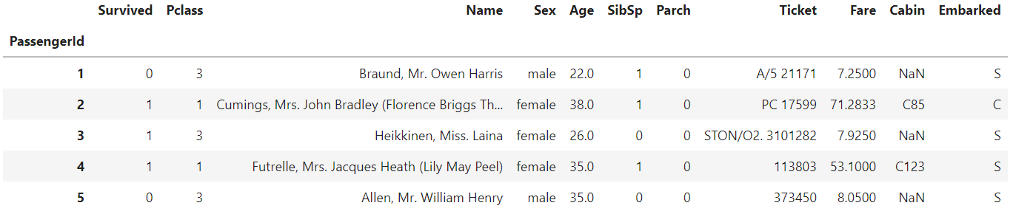
Виды признаков при работе с табличными данными
В основном будем работать с табличными данными.
Ниже приведена часть данных из Titanic датасета.

Slide 8
Виды ответов (target value)
Бинарная классификация Y = {0, 1} (вернет ли клиент кредит или нет)
Многоклассовая классификация Y={1,..., K} (определение предметной области статьи)
Многоклассовая с пересекающимися классами Y={0, 1}^{M} (задача диагностики, у одного пациента несколько заболеваний)
Задача регрессии. Ответы - действительные числа. (инженерные и научные приложения, оценка стоимости недвижимости)

Slide 9
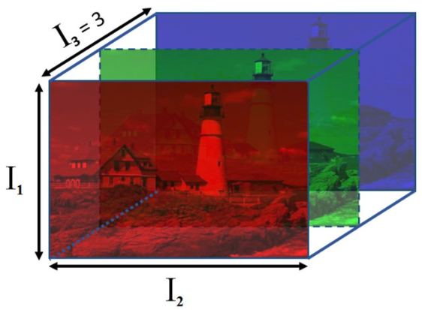
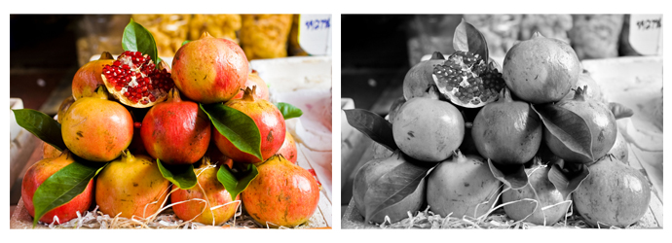
Изображения
Чаще всего изображения представляют собой тензор размерности (H, W, C). C = 3 для RGB, C = 1 для grayscale
Представление изображения в виде тензора 3-го порядка
RGB (слева) и grayscale (справа) изображения

Slide 10
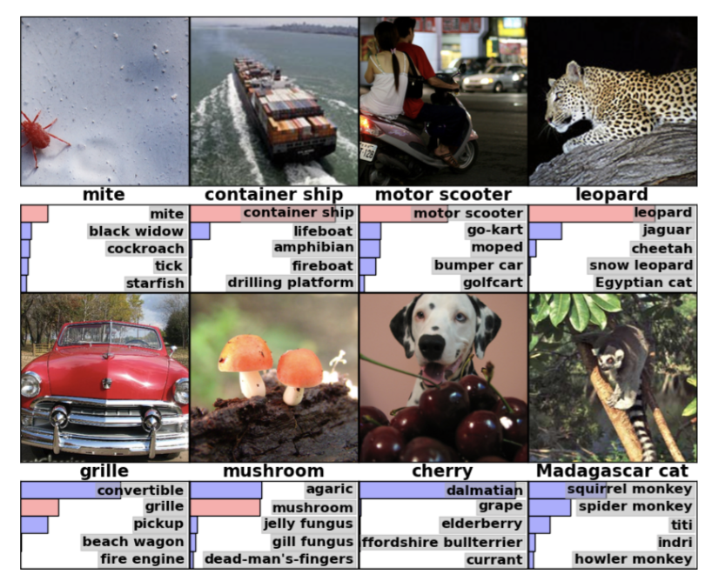
Изображения: задачи
Классификация (classification). Необходимо правильно определить, к какому классу принадлежит изображение
Изображения из датасета ImageNet с предсказанными классами

Slide 11
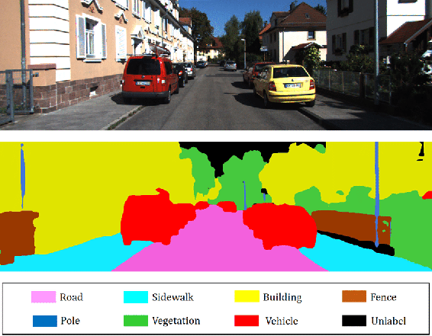
Изображения: задачи
Семантическая сегментация (semantic segmentation). Присваивание лейбла/класса определенным областям изображения.
Пример семантической сегментации. Разным областям на картинке присвоен свой класс.

Slide 12
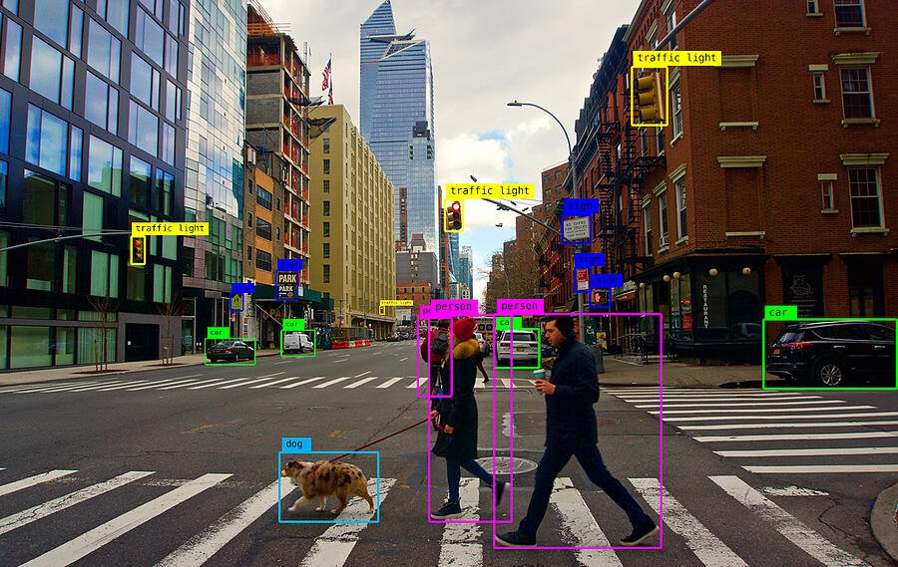

Изображения: задачи
Детекция объектов (object detection). Необходимо найти объект на картинке и присвоить ему класс
При детекции объект выделяется алгоритмом с помощью бокса (bounding box) с соответствующим лейблом.

Slide 13
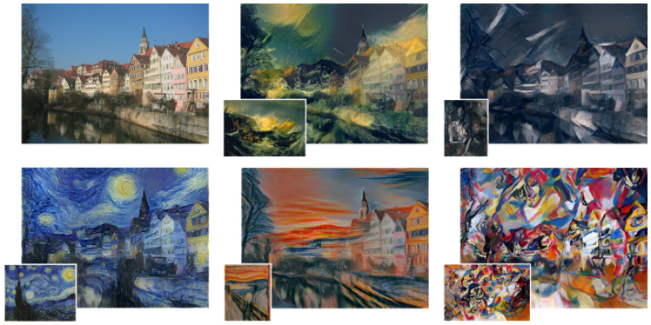
Изображения: задачи
Перенос стиля (style transfer). Применение визуального стиля картины на исходное изображение.

Slide 14
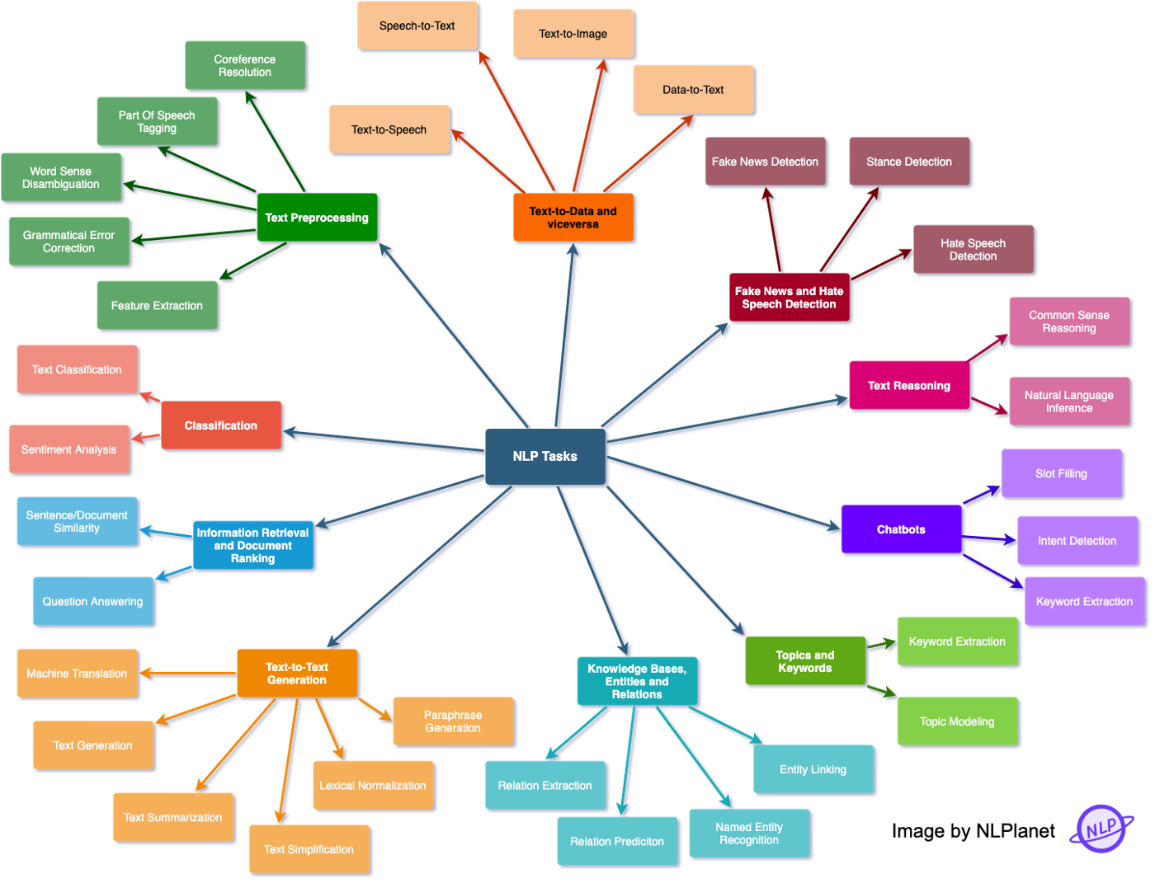
Текстовые данные: задачи
Название данной области - Обработка естественного языка (Natural Language Processing, NLP)
Классификация текста
Машинный перевод (machine translation)
Генерация текста (text generation)
Ответы на вопросы (question answering)
Чат-боты
Определение части речи (part-of-speech tagging, POS)
Анализ эмоциональной окраски (sentiment analysis)

Slide 15
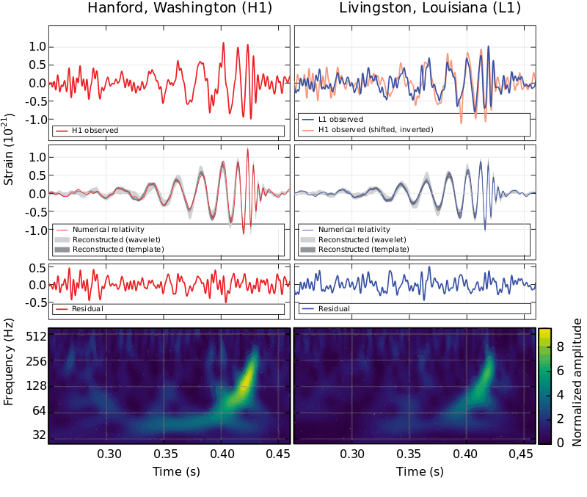
Обработка сигналов: задачи
Распознавание речи (automatic speech recognition, speech-to-text)
Синтез речи
Генерация музыки (music generation)
Устранение шумов (denoising)
Обнаружение сигнала
Сигнал с двух интерферометров и соответствующие спектрограммы

Slide 16
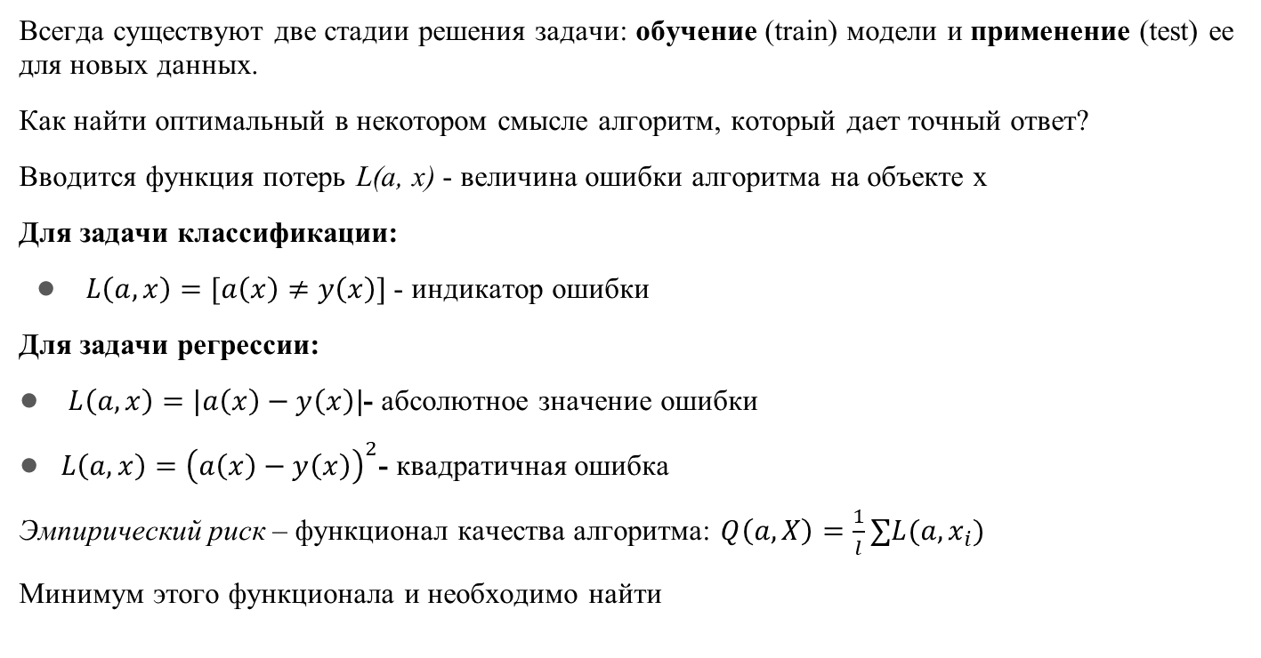
Функционалы качества
Всегда существуют две стадии решения задачи: обучение (train) модели и применение (test) ее для новых данных.
Как найти оптимальный в некотором смысле алгоритм, который дает точный ответ?
Вводится функция потерь L(a, x) - величина ошибки алгоритма на объекте x
Для задачи классификации:
$L\left(a, x\right)=[a\left(x\right)≠y\left(x\right)]$- индикатор ошибки
Для задачи регрессии:
$L\left(a, x\right)=|a\left(x\right)−y\left(x\right)|$- абсолютное значение ошибки
$L\left(a, x\right)={\left(a\left(x\right)−y\left(x\right)\right)}^{2}$- квадратичная ошибка
Эмпирический риск – функционал качества алгоритма: $Q\left(a, X\right)=\frac{1}{l}∑L(a,x_{i})$
Минимум этого функционала и необходимо найти

Slide 17


